Slide 1
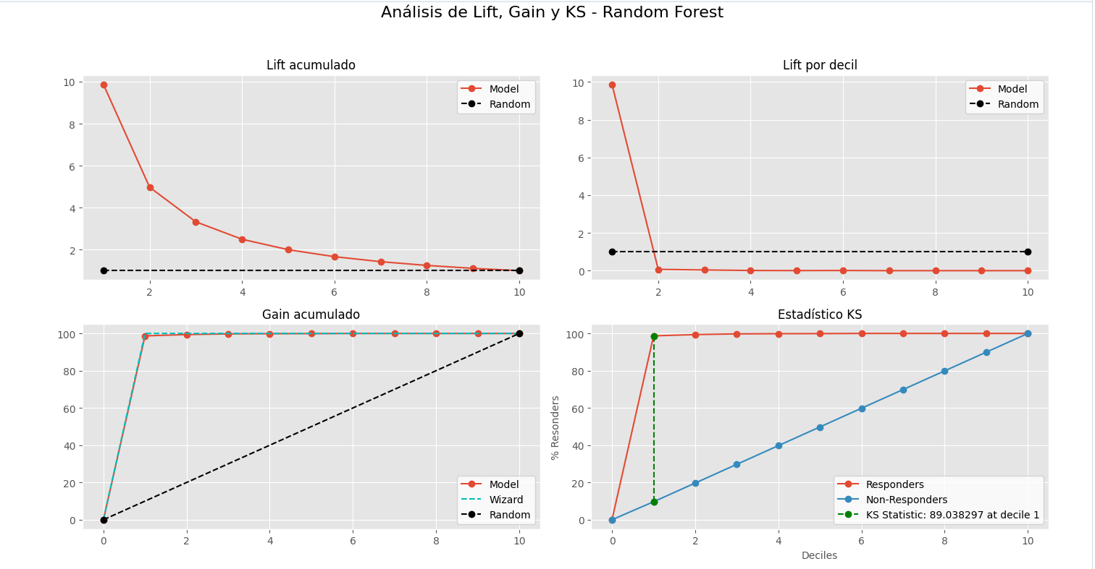
Lift & Gain Charts | Random Forest cost-sensitive
Resultados sobre test ordenando transacciones por probabilidad estimada de fraude
El modelo concentra casi toda la detección de fraude en el primer decil de riesgo.
~99%
Fraudes capturados revisando el 10% de mayor riesgo
9,8x
Lift en el primer decil frente a selección aleatoria
~89
KS máximo observado en el primer decil
Accionable
Priorizar la revisión del primer decil de riesgo: permite capturar aproximadamente el 99% de los fraudes con un volumen acotado de operaciones.
Lectura: el modelo ordena transacciones por probabilidad estimada de fraude; Random es la selección aleatoria y Wizard el ordenamiento perfecto.
Notes:
Fuentes:
- Resultados propios sobre conjunto de test: gráficos de Lift, Gain y KS provistos por la usuaria en la conversación.
- Consigna del trabajo: análisis gráfico mediante lift and gain charts sobre predicciones obtenidas en test para el modelo y umbral seleccionado.

